Slide 1
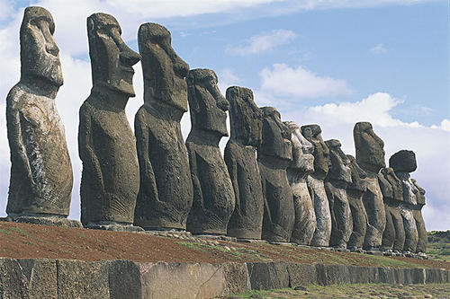
人类的文化思维方式概述
人类对于意义或价值的内容及其来源的思考和认知按历史维度展开的呈现形式

Slide 2
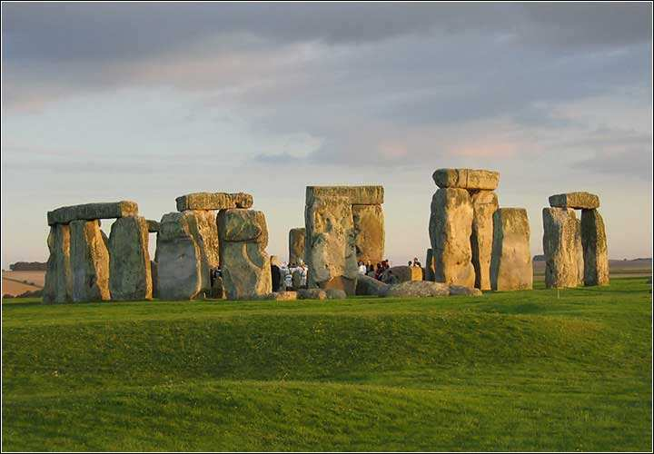
1，世界观（存在论）：
对整个世界的认知与理解，特别强调其作为存在者的一面，整个理论以“存在”为核心呈辐射状展开。
2，价值观（意义论）：
对价值的思考和发掘，特别强调其作为意义来源的一面，整个理论以“意义”为核心展开。

Slide 3

对人的处境的总看法
存在论
意义论

Slide 4
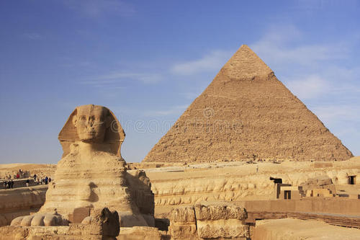
远古时代到中世纪时代：
由于生产力水平与科技水平有限，自然的力量远大于人，人受制于自然，于是人希望自然作为世间唯一的主宰，能够给人以更多的福泽和更少的灾祸。
此时存在论与意义论是粘结在一起的，自然作为世间的主宰，吸引了古代人全部的注意力，并且被认为是一切价值的源头，古代人对于自然的崇拜反映了古人在面对强大而无常的世界时的无力感和恐惧感，也反映了古代人对自然的期待。
神话：
通过把自然中某些类型的事物的归类以及象征化，早期神灵的形象大致描绘了古代人对于这一类或若干类事物的基本看法；但另一方面，神话作为对神与神之间发生的事的描述或“记录”，不宜在存在论意义上展开理解，原因是神灵形象来自于自然事物的象征化而非抽象化，因而不对现实中的真实负责，它反映的是古代人对于自然中所对应的诸如此类事物的期待和恐惧。
神话中心思维方式

Slide 5
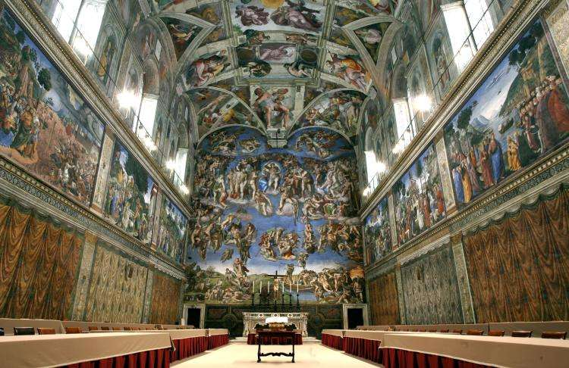
一神教的出现以及对整体自然的总人格化：
有别于传统多神教，一神教是对整体自然的总人格化形成的看法，这一概括性的演变不仅是形式上的统一，也是价值源头的整合。这一时期的世界图景进一步满足了人们对于价值的精神需求。
但这一整合却无意之中使得存在论与意义论之间的差别无法继续被掩盖，在整个人格化完成后，神灵（被认为）作为世界的创造者，以及具备意志者，被越来越发现在事实上并不表现得像是试图有利于人的样子。存在论与意义论之间的分裂在宗教这一意识形态发展到一定程度时充分地表现了出来，并迫使人在传统宗教的框架外另寻一个更合适的，更符合要求的对人的处境的总看法。

Slide 6
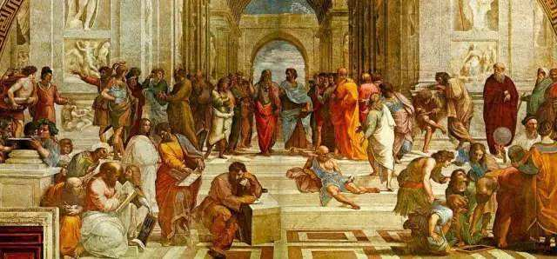
文艺复兴与启蒙运动以及近代：
随着传统宗教越来越不能满足人们的精神需求，人们开始尝试在传统宗教之外寻求新的心灵归宿，文学与艺术作为被忽略良久的两种文化呈现形式，重新进入人们的视野。另一方面，人们也在尝试如何在现实中凭借作为人的自己的力量来为自己服务，这样的尝试促进了生产力水平的发展和科学技术的进步，反过来又给了人们在摆脱神灵庇佑的心态后尝试精神独立的信心。
以上两种新变化一方面促使传统宗教在思想领域内的统治地位进一步趋于崩溃，另一方面又在事实上给出了两种新的方案以避免人赤裸裸地暴露在价值缺失之中。但这两种新变化在各自的发展过程中逐渐导向不同的方向，并且终于出现了新的问题以待解决。

Slide 7

人文中心思维方式与神话中心思维方式的差别：
1，价值源头的切换（由神到人）
2，人的处境的变化（由对神负责到自我负责）
3，关注领域的扭转（由对理想天国的期盼到对理想人间的追求）
科学中心思维方式与神话中心思维方式的差别：
1，价值源头的切换（由神到人）
2，人的处境的变化（由神助到自助）
3，关注领域的扭转（由对理想天国的期盼到对理想人间的追求）

Slide 8

人文中心思维方式与科学中心思维方式的差别：
1，关注主题的不同（人对谁负责与谁利于人）
2，关注领域的不同（理想的社会关系与发达的科学技术）
由于科学技术的进步带来的成效显著，而在对理想社会关系的探究中却屡屡遇到各种形式的阻碍，科学中心思维方式在事实上已经成为自工业革命以来的主导思维方式；也正因其成效显著，人们进一步提升能够带来成效的技术的地位，这一潜在的异变使得科学中心思维方式演变为技术中心思维方式，而成为响应现代以来的人们的需求的新的观念。

Slide 9

现代：技术中心主义以及人的自贬
当技术不断发展而产生更多成效的时候，人们对技术的期待也变得越来越高，整个社会的生产对更好的技术的需求也日益增长，这反过来成为人的负担：人必须进一步寻找更好的技术以满足日益增长的需求，在此过程中，人们历史上借由摆脱神而得来的独立地位再一次失去，人重新沦为一个新的“神”的奴仆——技术——人从技术那里获取所谓“价值”，人在技术的发展带来的便利中觉察到虚幻的“好”，并且甚至不敢想象没有现在的这些技术的局面。人对技术的依赖已经不只是事实上的，也成了观念上的。

Slide 10

对技术中心主义的反思以及策略性纠正：
1，重新明确人是最高目的这一原则
2，尝试寻求现实以外的新的价值源头
3，通过对人的最根本需求的发掘和明确来确定基本方向
The End
谢谢支持

